Slide 1
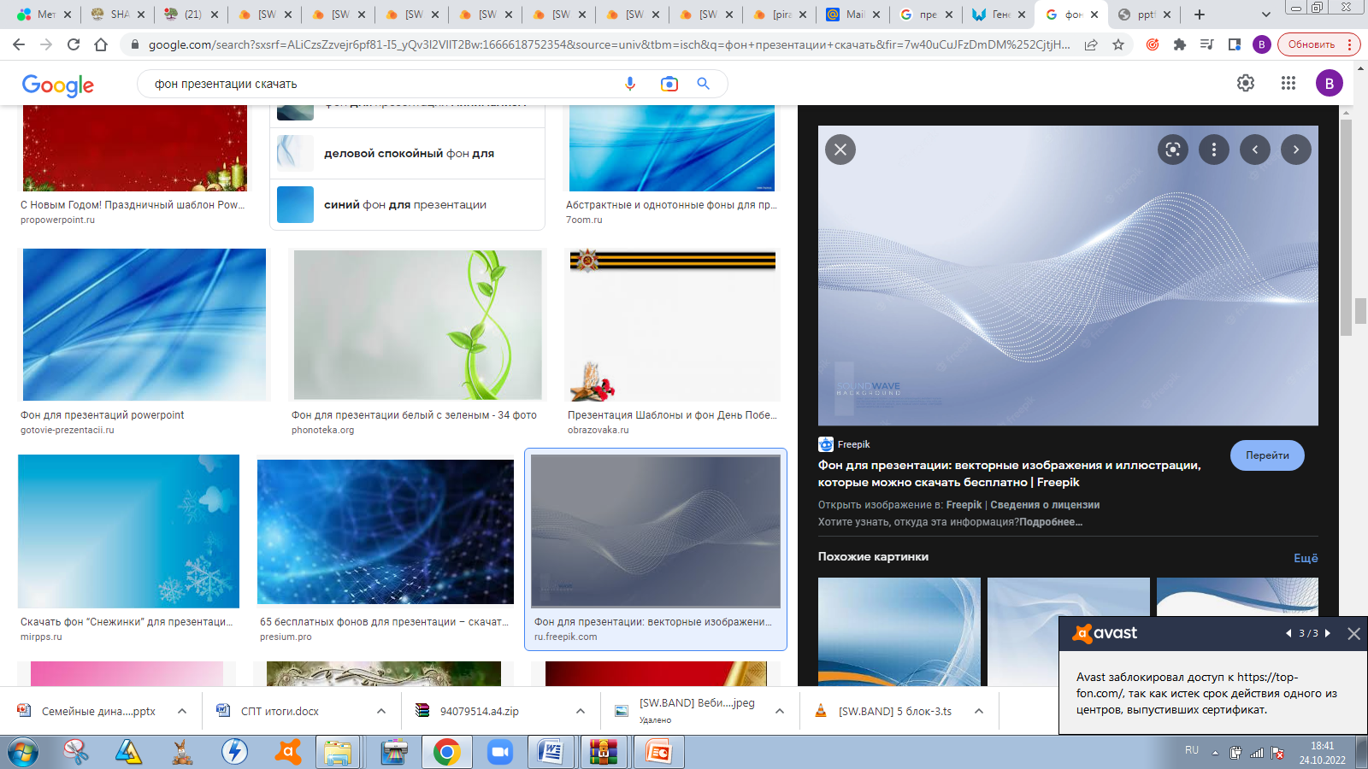
Прояснение скрытых семейных динамик, оказывающих влияние на взаимоотношения и самочувствие её членов через рисунок. Из опыта работы. Педагог-психолог МАОУ «СОШ №30 г. Челябинска В.Ю. Белевич

Slide 2
Динамика семьи – основная психологическая характеристика семьи, отражающая изменения её функционально-ролевой структуры на разных этапах жизненного цикла.
Жизненный цикл развития семьи определяется объективными событиями и осуществляется в контексте возрастных изменений всех членов семьи.

Slide 3
Метод определения системных динамик в рисунке-схеме семьи имеет много источников – трансактный анализ Эрика Берна, первичная терапия Артура Янова, психодрама Якоба Морено, семейная скульптура и семейная реконструкция Вирджинии Сатир, групповая динамика Курта Левина, гештальт-терапия Фредерика Перлза и Пола Гудмена, метод системной терапии нейроимажинативное моделирование (НИМ) Евы Маделунг, краткосрочной терапии с ориентировкой на решение по Стиву Шазеру.

Slide 4
Расположение членов семьи в рисунке – прекрасный вариант для диагностики отношений в семье, поиска источника проблем, исследования. Клиенту легко нарисовать свою систему – например, всех членов семьи для работы с чувствами в адрес родственников. Только сделав такой рисунок, родитель уже многое понимает, его начинают посещать инсайты. Рисунок помогает выявить эффективные связи между членами системы, точки напряжения, нарушения в иерархии и другие важные моменты, из которых складывается общая картина.

Slide 5
Порядки любви и классическая семейная система
В процессе накопления опыта наблюдения за динамиками в семьях сформулировано несколько закономерностей, которые описывают встречающиеся в семейных системах ситуации. Эти закономерности названы Порядками Любви

Slide 6
Закон принадлежности:
Всякий, кто принадлежит к семейной системе, имеет равное право на принадлежность. Это означает, что независимо от того, как человек прожил свою жизнь, он принадлежит к системе наравне со всеми и не может быть забыт или исключён. «Никто не исключён»

Slide 7
Закон Иерархии (порядка):
Тот, кто пришёл в систему раньше (по времени), имеет приоритет перед теми, кто пришёл в систему позже. Старшие братья и сёстры имеют приоритет перед младшими, первые супруги – перед последующими, родители перед детьми.
Родители всегда старше, а дети всегда младше.

Slide 8
Уравновешивания (баланса):
Если один член системы что-то даёт другому члену системы, это должно быть уравновешено. При этом: родители дают (жизнь), а дети берут. Жизнь не может быть уравновешена обратным даром и может быть только передана дальше

Slide 9
Решение
Чтобы ребёнок мог обрести поток энергии одного или обоих родителей, нужно сформировать у него их позитивный образ. В опыте системных расстановок восстановление позитивного образа родителей – одна из самых важных и трудных задач.

Slide 10
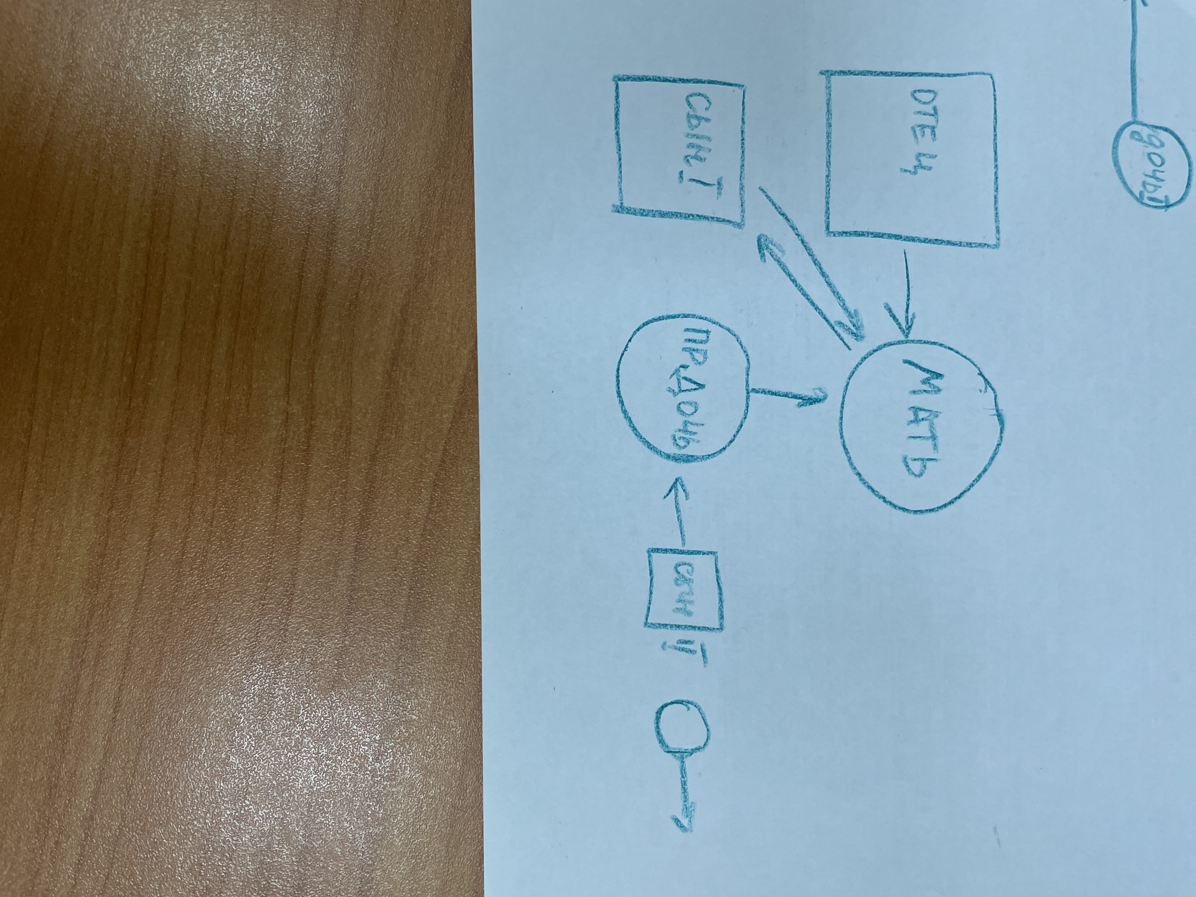

Slide 11
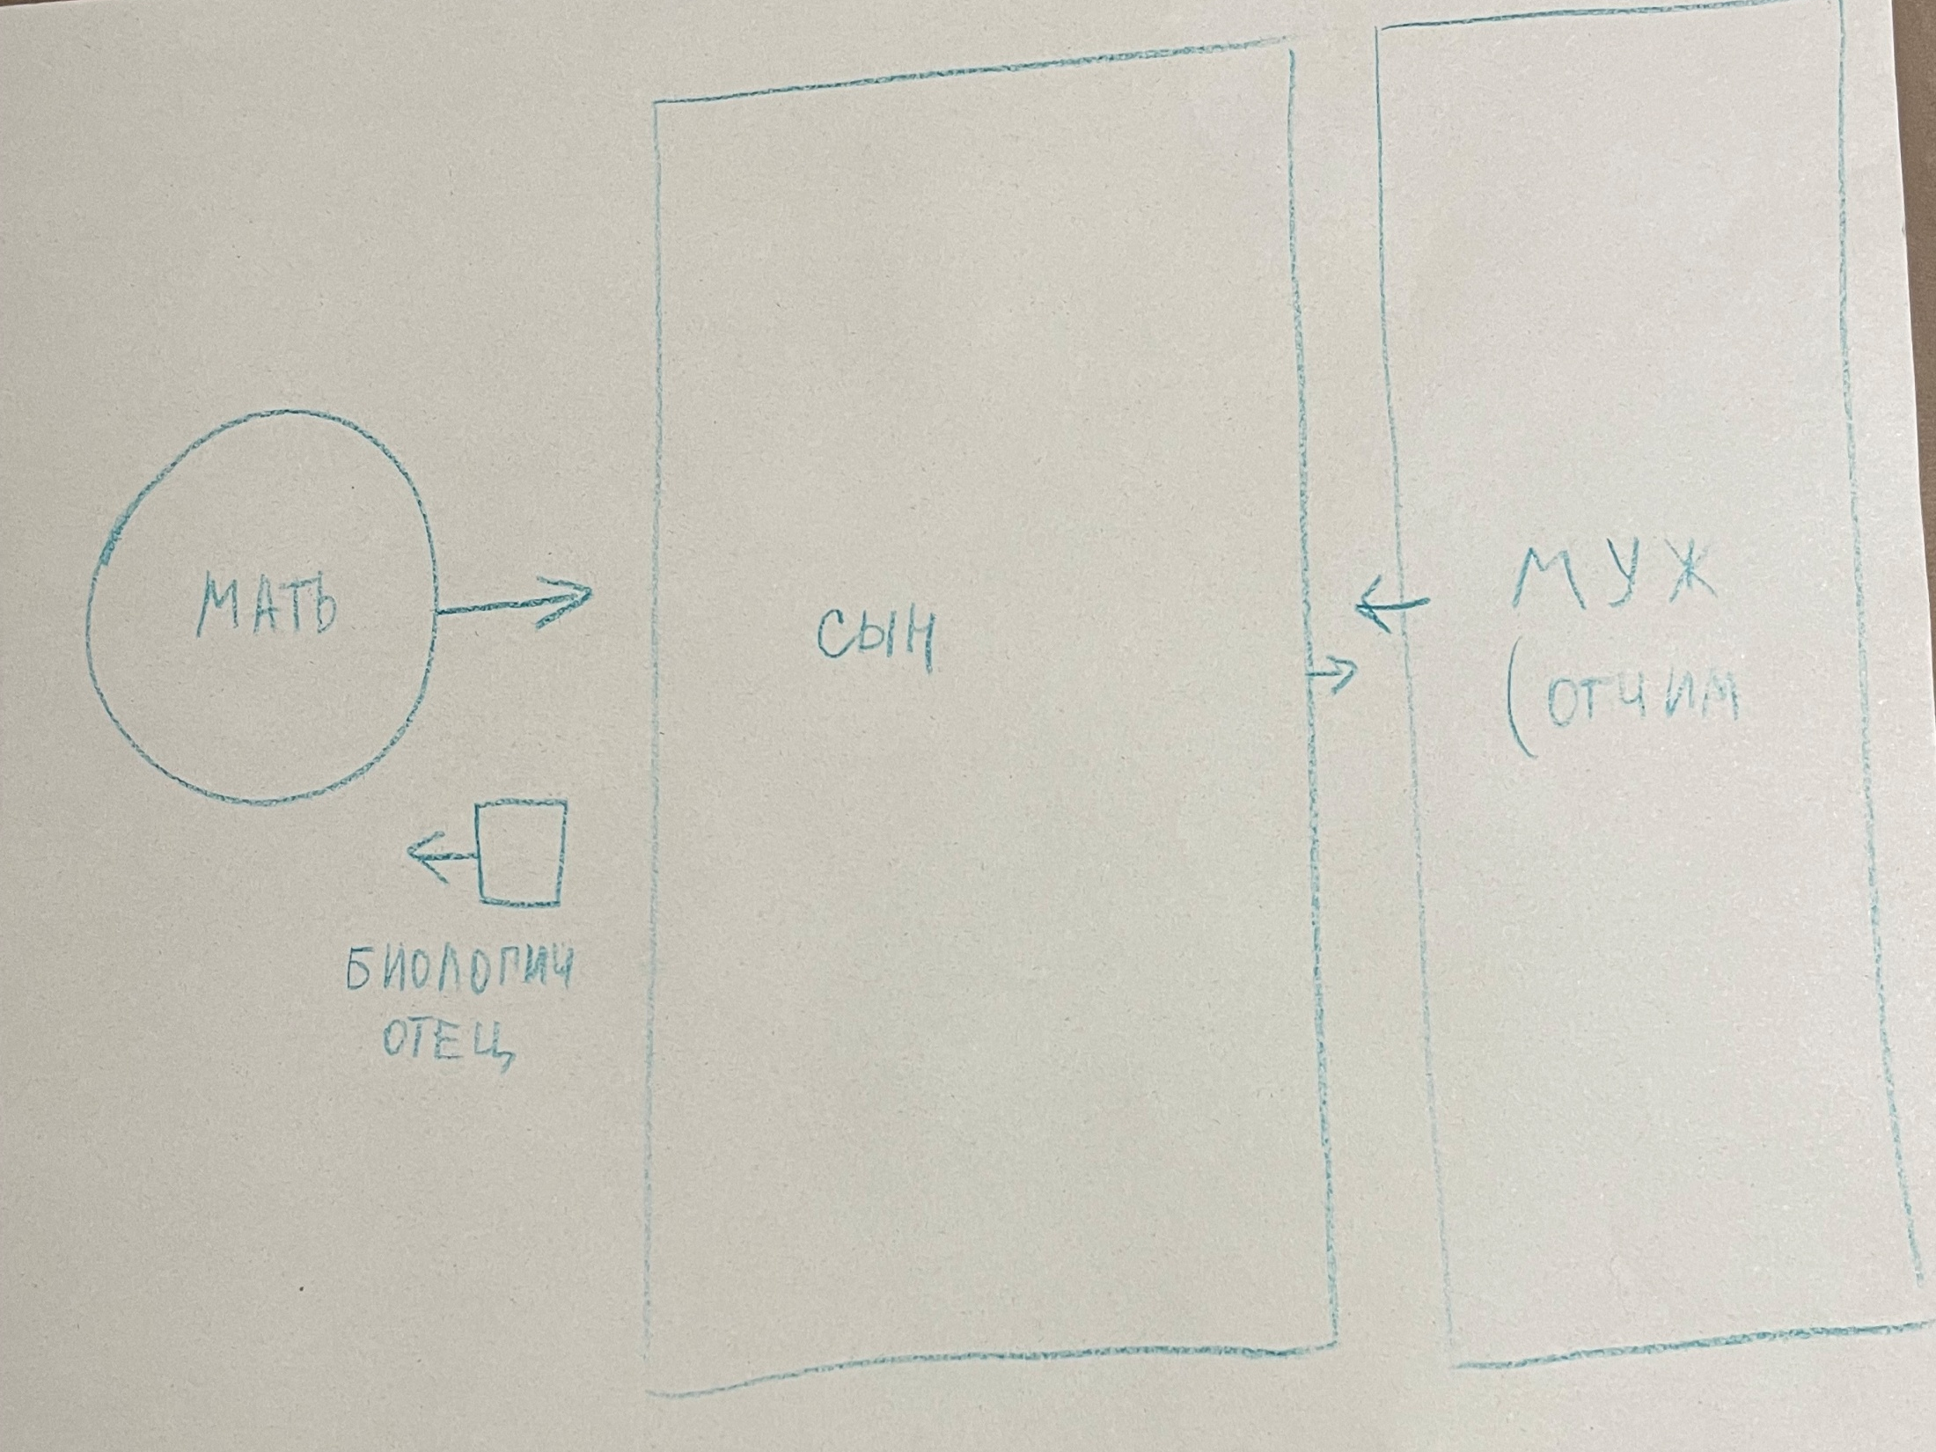

Slide 12
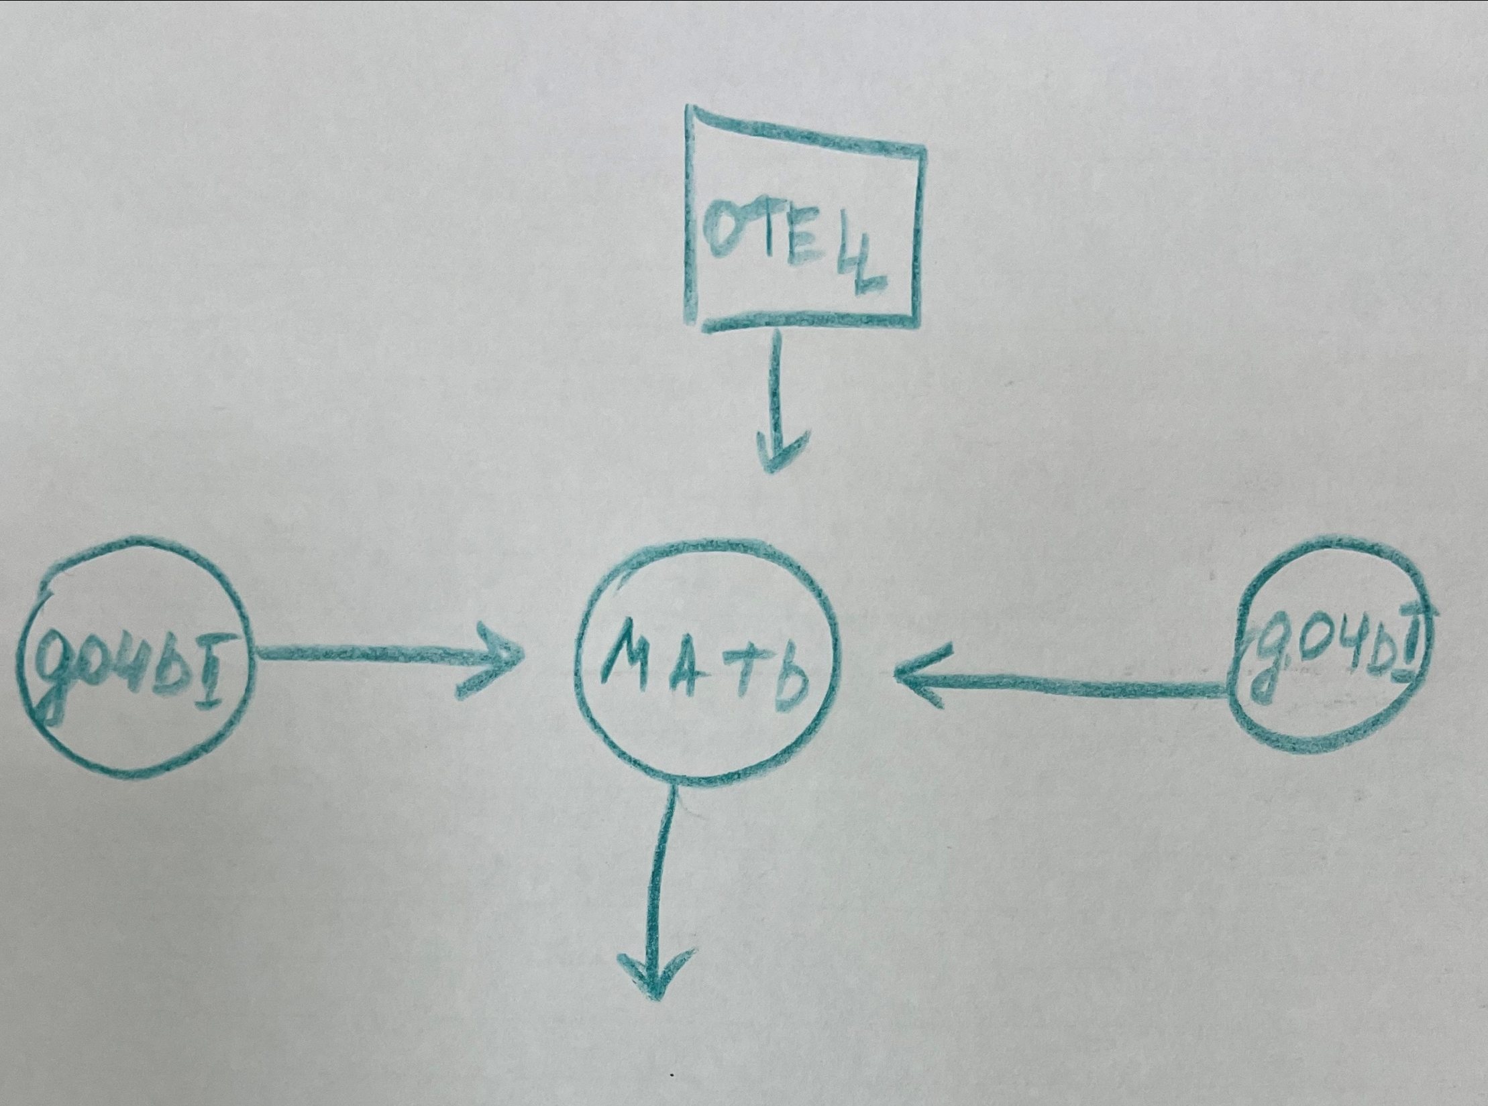

Slide 13
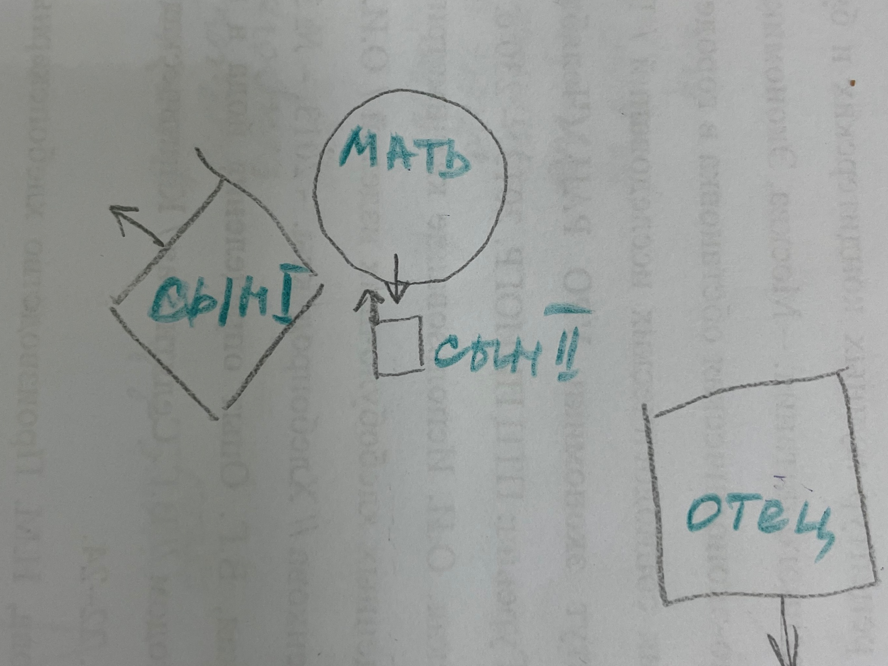

Slide 14
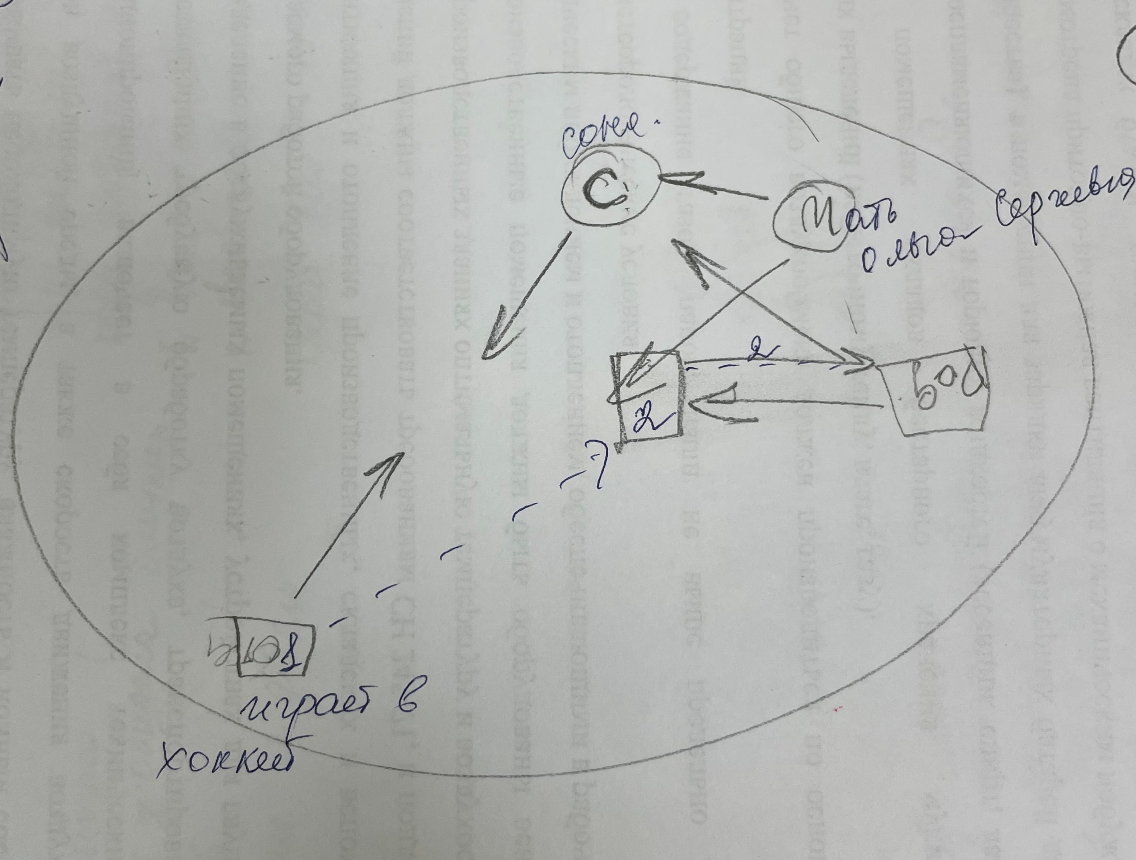

Slide 15
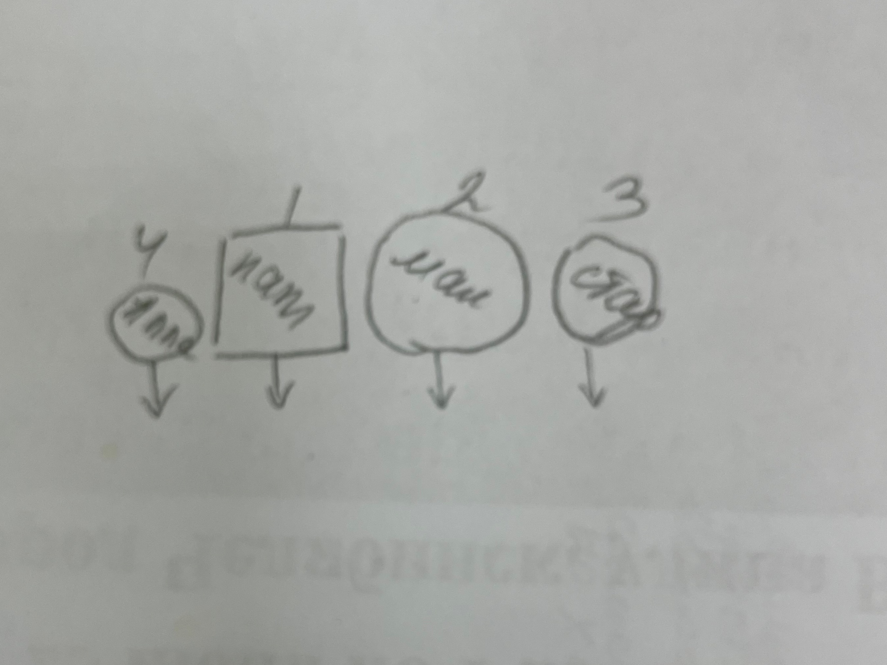

Slide 16
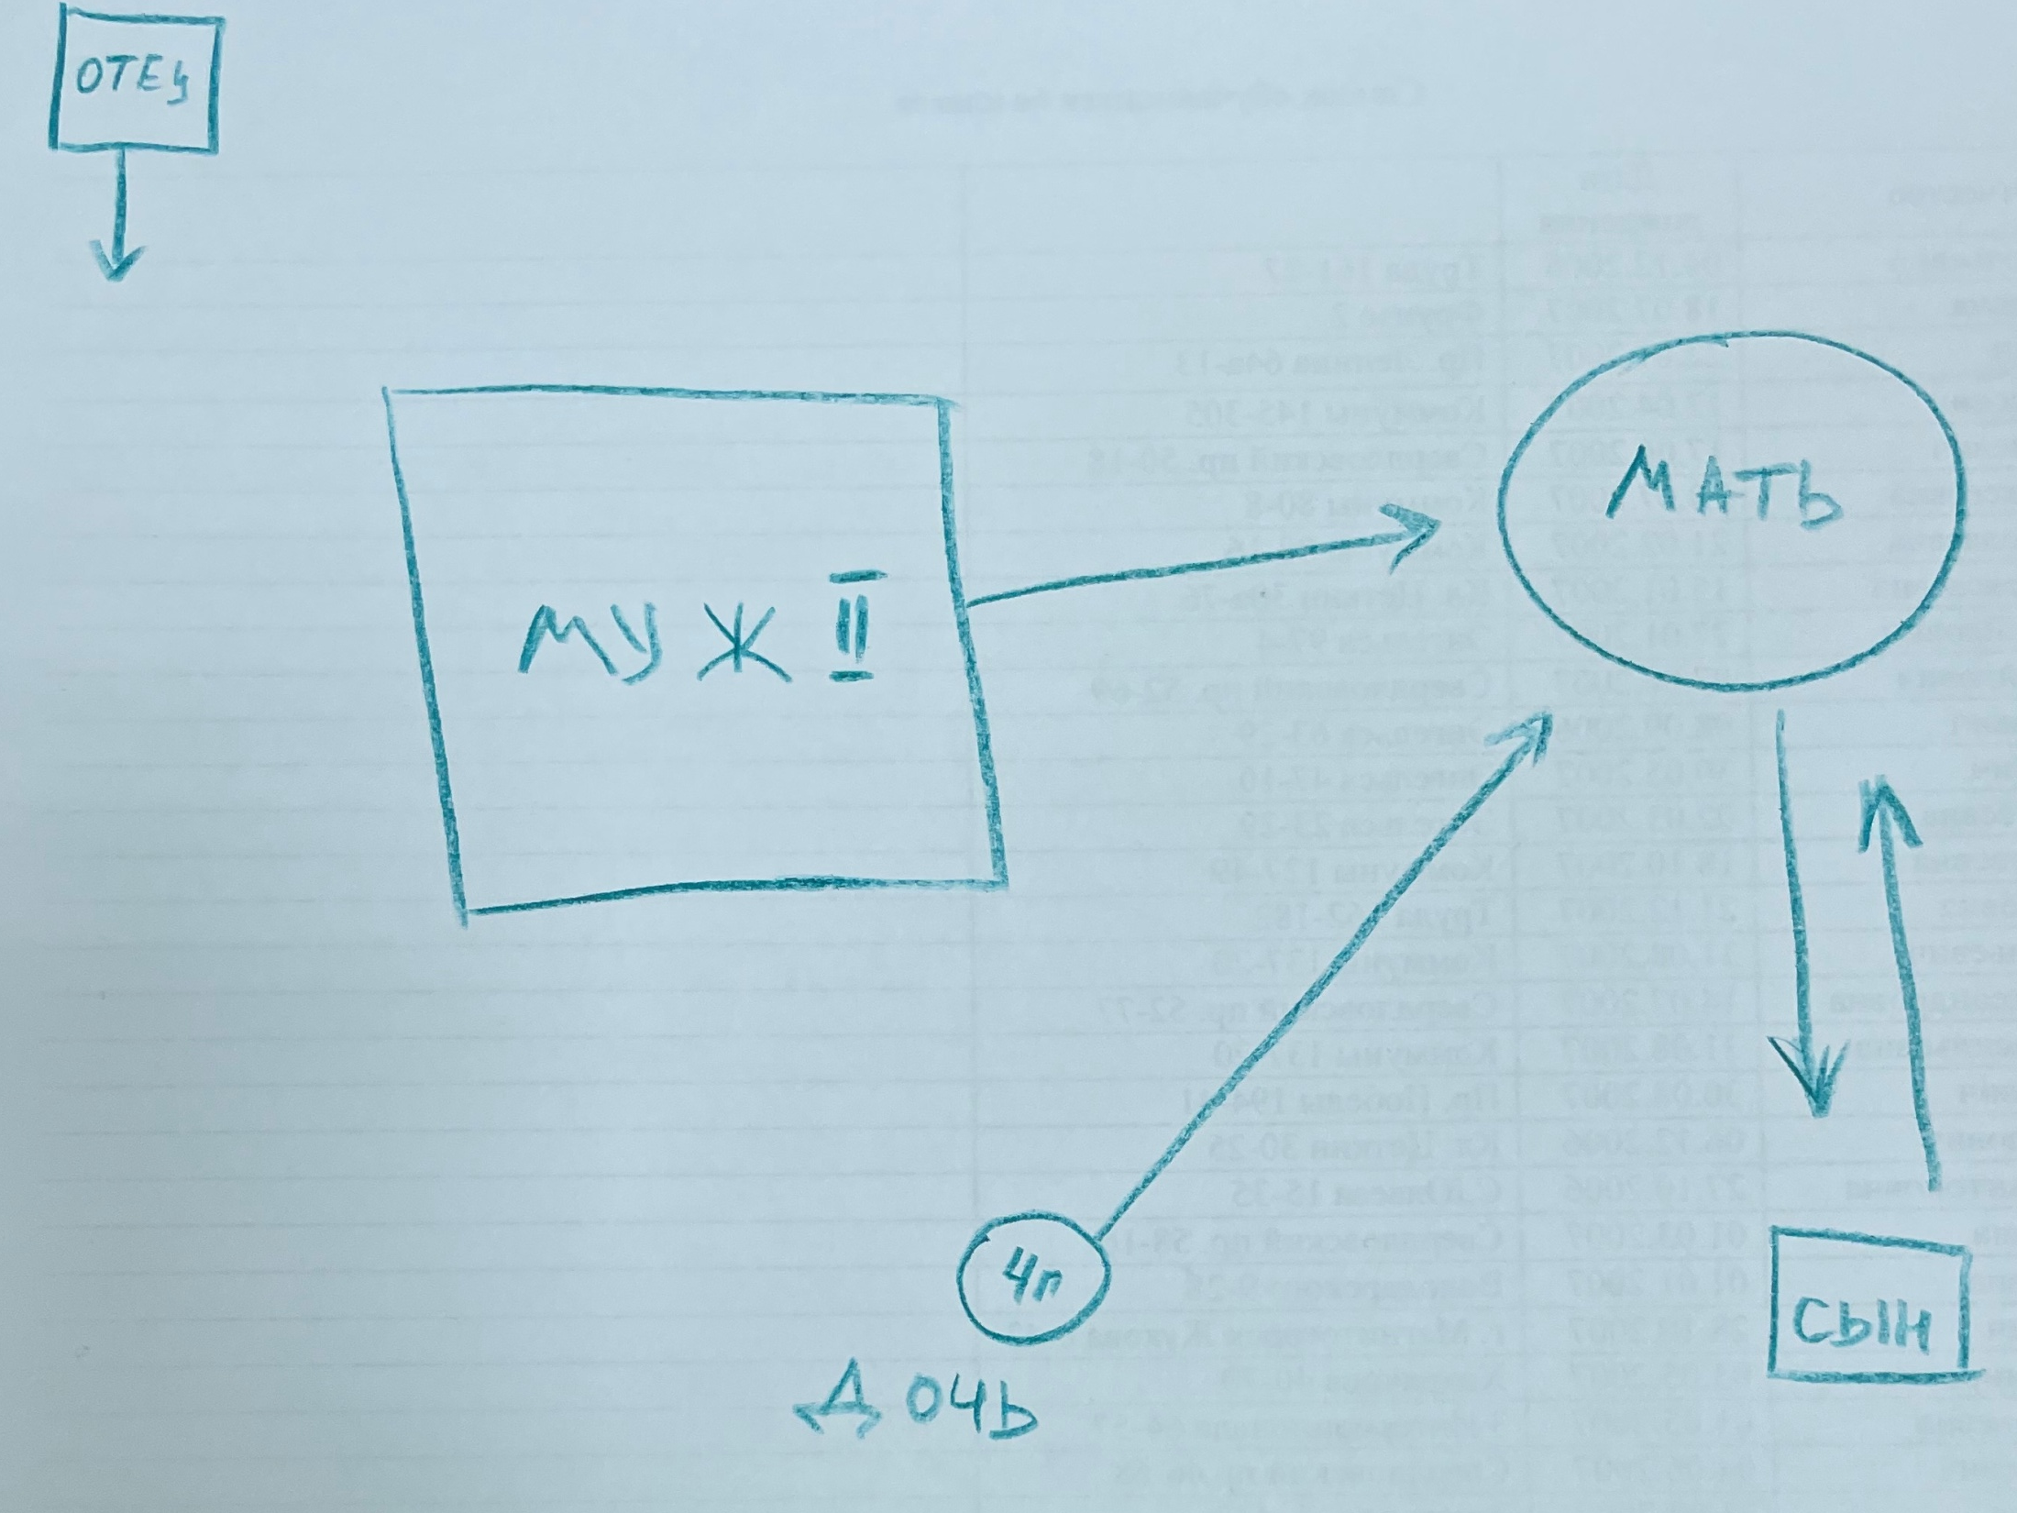

Slide 17
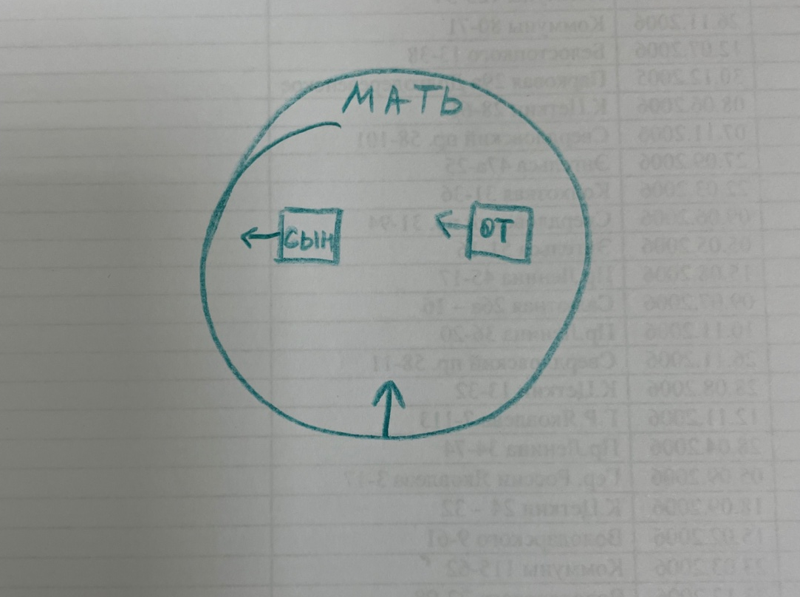

Slide 18
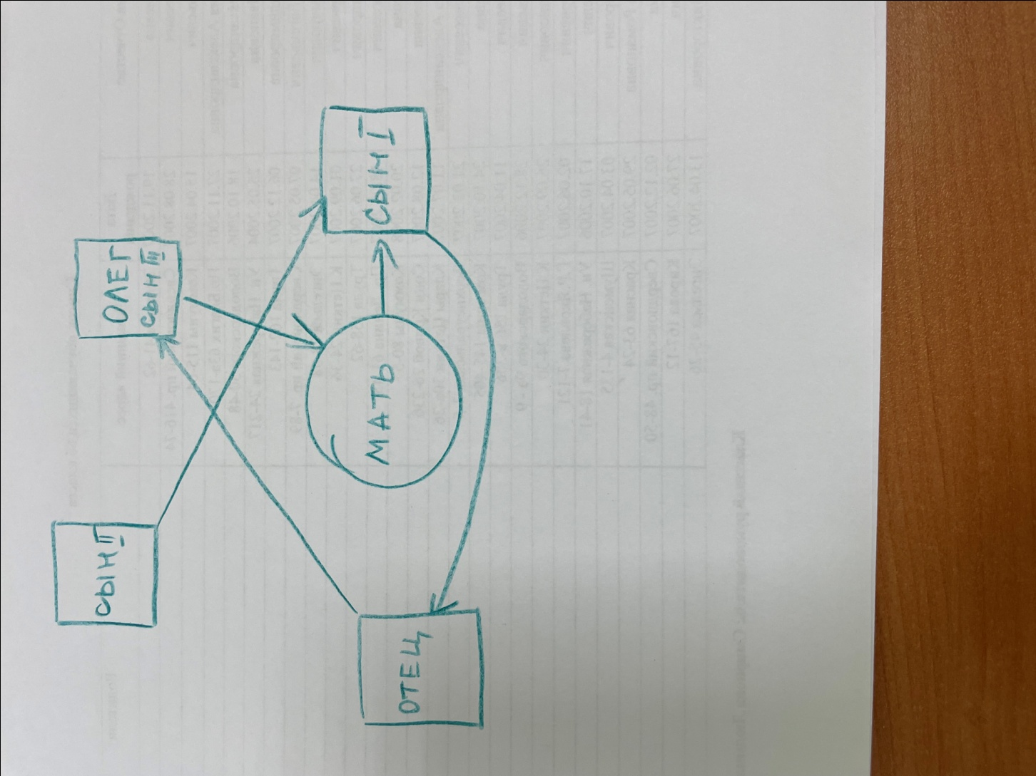

Slide 19
Когда в сознании ребёнка всё на своих местах, в отношениях тоже выстраивается определённый порядок, ему уже незачем тратить силы на заведомо проигрышное дело «спасения родителей», он получает их поддержку, и с новыми силами разворачивается навстречу своей собственной жизни.

